Slide 1
Szoftvertechnológia
SpeedCards Csapat
II. Prezentáció

Slide 2
Csapat
-Korita Zsófia
-Edl Levente
-Markó Roland
-Husóczki Dániel
-Baumel Márton
Gyakorlatvezető: Árvai László

Slide 3
Miről is lesz most szó?
-UI Tervek
-Játékmenet Elemzés

Slide 4
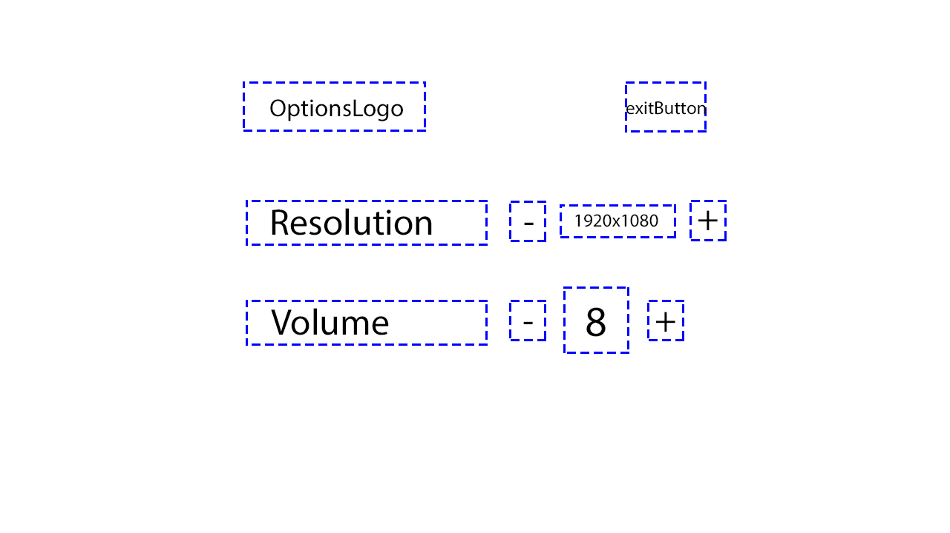
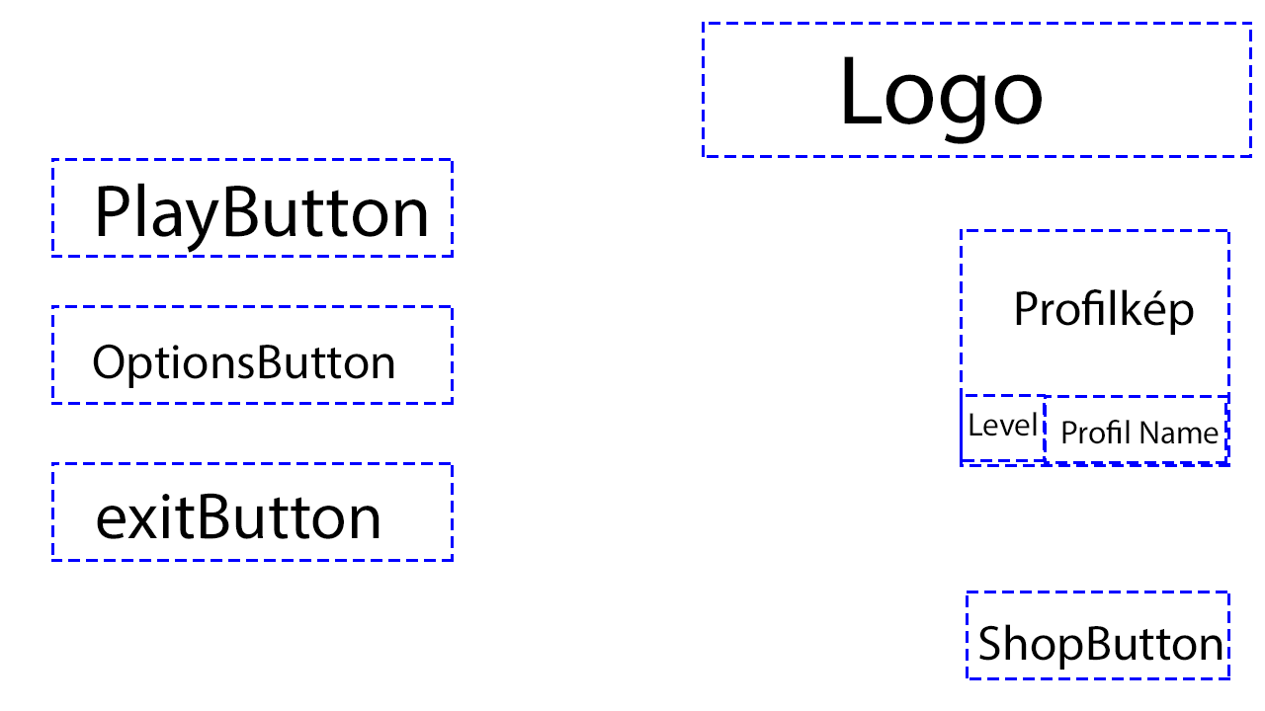

Menü → Beállítás Meü

Slide 5
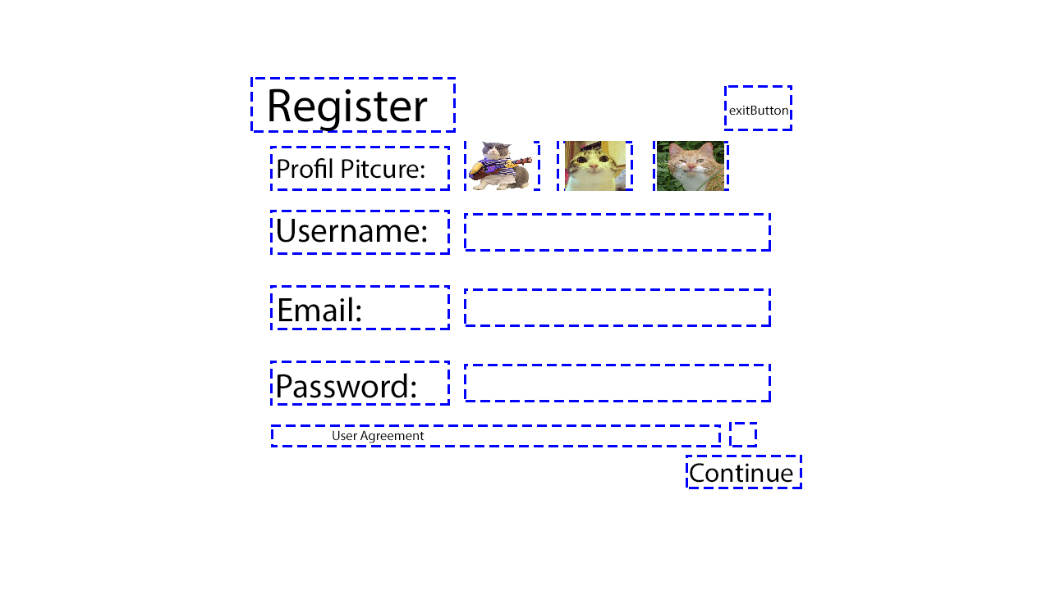
Menü → Regisztráció

Slide 6
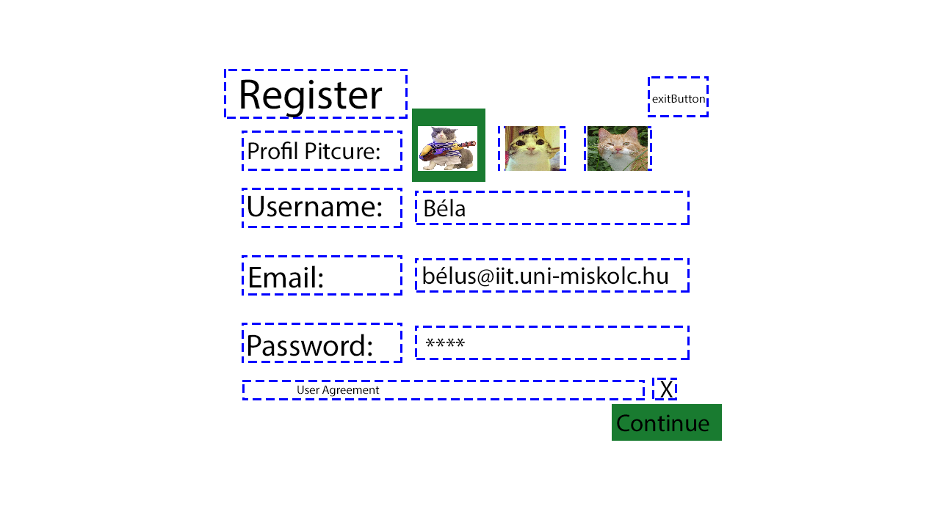
Regisztráció Befejezés

Slide 7
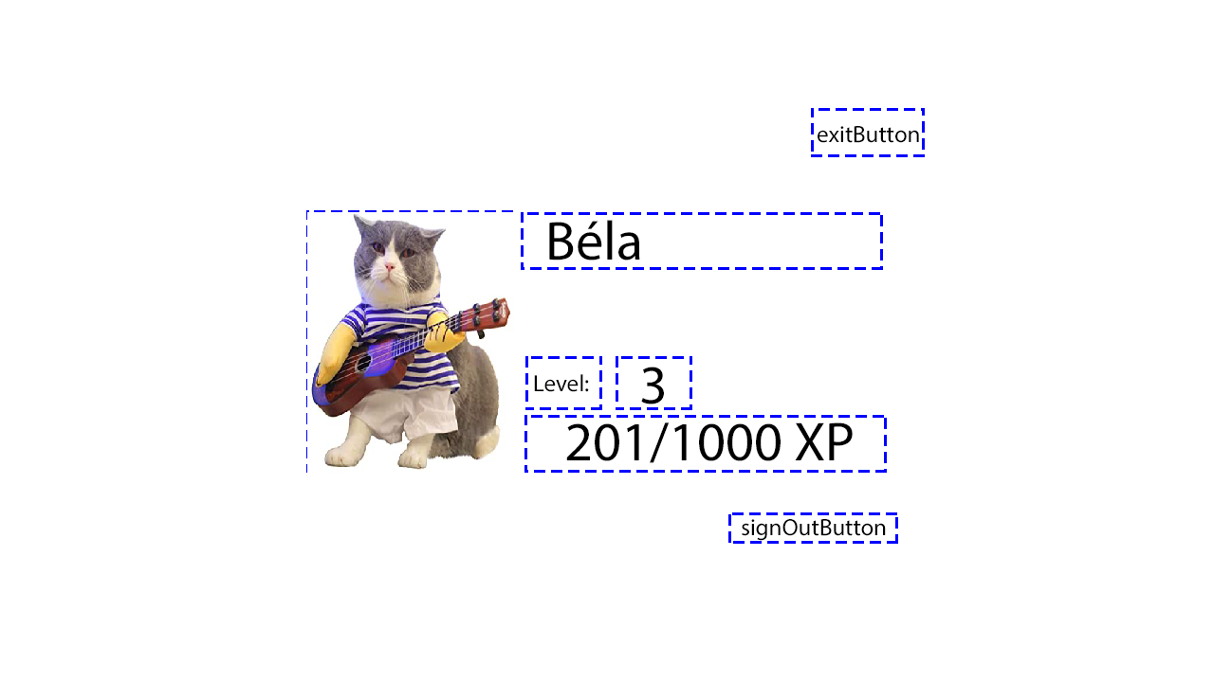
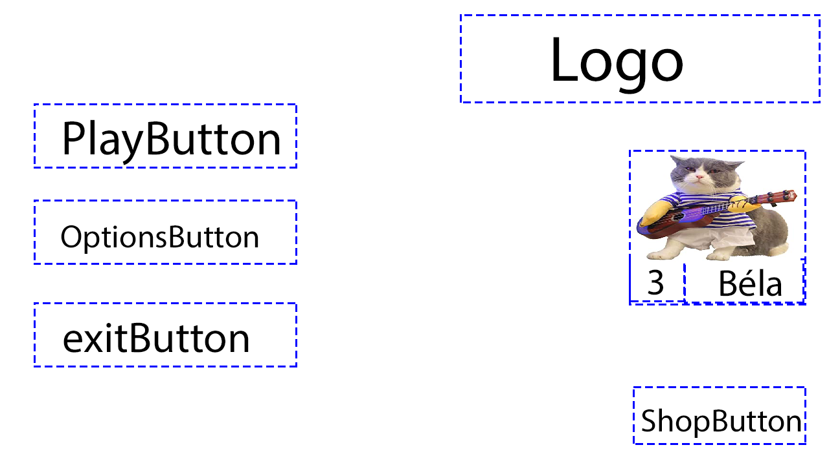

Bejelentkezett Felhasználó

Slide 8
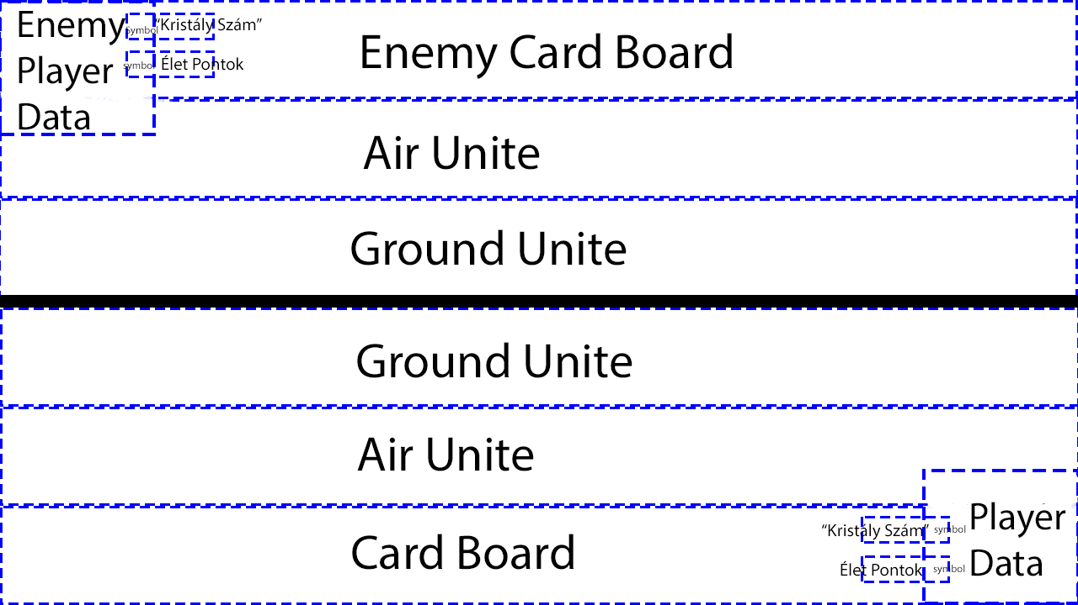
Játékmenet

Slide 9
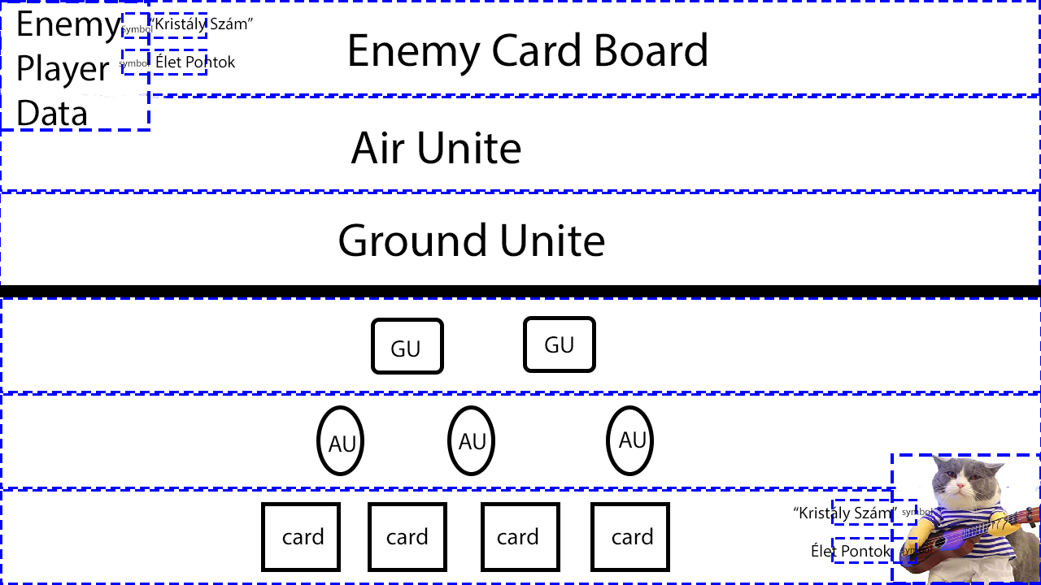
Játékmenet

Slide 10
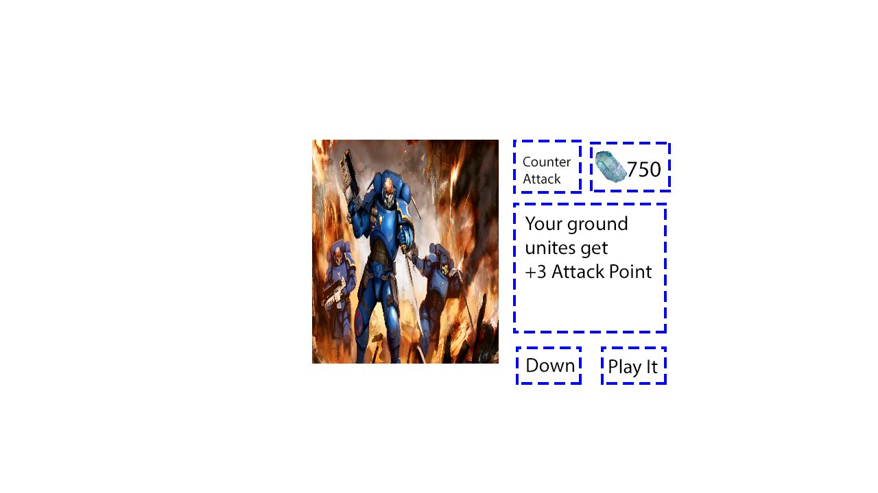

Játékmenet

Slide 11
Köszönöm a Figyelmet!

